Slide 1
ООО «ИМПЕРИАЛ»
СТУДЕНЧЕСКИЕ ИННОВАЦИОННЫЕ ТЕХНОЛОГИИ

Slide 2
Рабочие процедуры и документация бухгалтерии

Slide 3
Учетная политика организации
Учётная политика — совокупность способов ведения бухгалтерского учёта — первичного наблюдения, стоимостного измерения, текущей группировки и итогового обобщения фактов хозяйственной деятельности
Положение по бухгалтерскому учету 1/2008 предъявляет следующие требования к качеству информации:
требование полноты (полнота отражения в бухгалтерском учете всех фактов хозяйственной деятельности);
требование своевременности (своевременное отражение фактов хозяйственной деятельности в бухгалтерском учете и бухгалтерской отчетности);
требование осмотрительности (большую готовность к признанию в бухгалтерском учете расходов и обязательств, чем возможных доходов и активов, не допуская создания скрытых резервов);
требование приоритета содержания перед формой (отражение в бухгалтерском учете фактов хозяйственной деятельности, исходя не столько из их правовой формы, сколько из их экономического содержания и условий хозяйствования);
требование непротиворечивости (тождество данных аналитического учета оборотами остаткам по счетам синтетического учета на последний календарный день каждого месяца);
требование рациональности (рациональное ведение бухгалтерского учета исходя из условий хозяйствования и величины организации).

Slide 4
Рабочий план счетов
Для организации учета по упрощенной форме бухгалтерского учета малое предприятие на основе типового Плана счетов бухгалтерского учета финансово-хозяйственной деятельности предприятий, составляет рабочий План счетов бухгалтерского учета, который позволит вести учет средств и их источников в регистрах бухгалтерского учета по основным счетам. И тем самым обеспечивать контроль за наличием и сохранностью имущества, выполнением обязательств и достоверностью данных бухгалтерского учета.
Рабочий План счетов бухгалтерского учета:
Наименование счета Номер счета Объединяющий счет
Основные средства 01 01
Нематериальные активы 04
Амортизация основных средств 02 02
Амортизация нематериальных активов 05
Оборудование к установке 07
Материалы 10 10
Заготовление и приобретение
материальных ценностей 15
Отклонение в стоимости
материальных ценностей 16
Основное производство 20 20

Slide 5
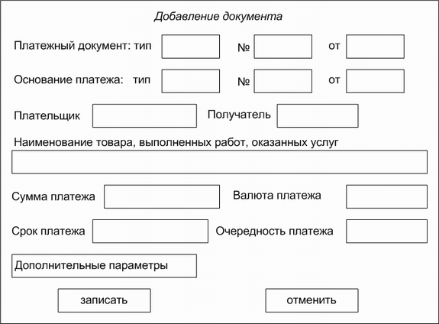
Первичные документы
В бухгалтерии первичный документ составляется в момент совершения хозяйственной операции и является первым свидетельством произошедших фактов.
Первичный документ подтверждает юридическую силу произведённой хозяйственной операции. Он устанавливает ответственность отдельных исполнителей за выполненные ими хозяйственные операции.

Slide 6
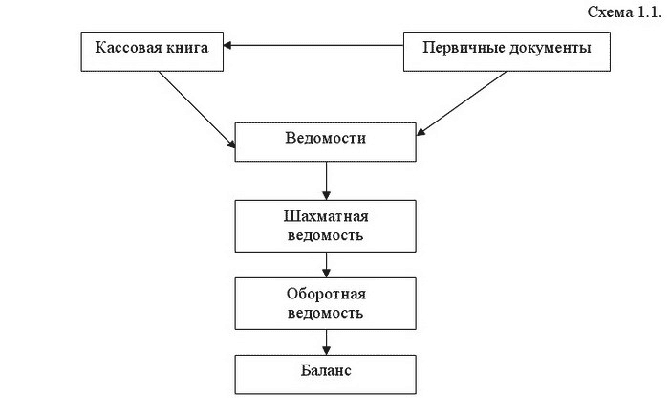
Учетные регистры и систематизация учетной информации
Все хозяйственные операции после их оформления первичными документами записываются в учетных регистров.
Учетный регистр - это специальная таблица, предназначенная для отображения документально оформленных хозяйственных операций В системе счетов, накопление и хранение учетной информации.
Систематизация учетной информации-

Slide 7
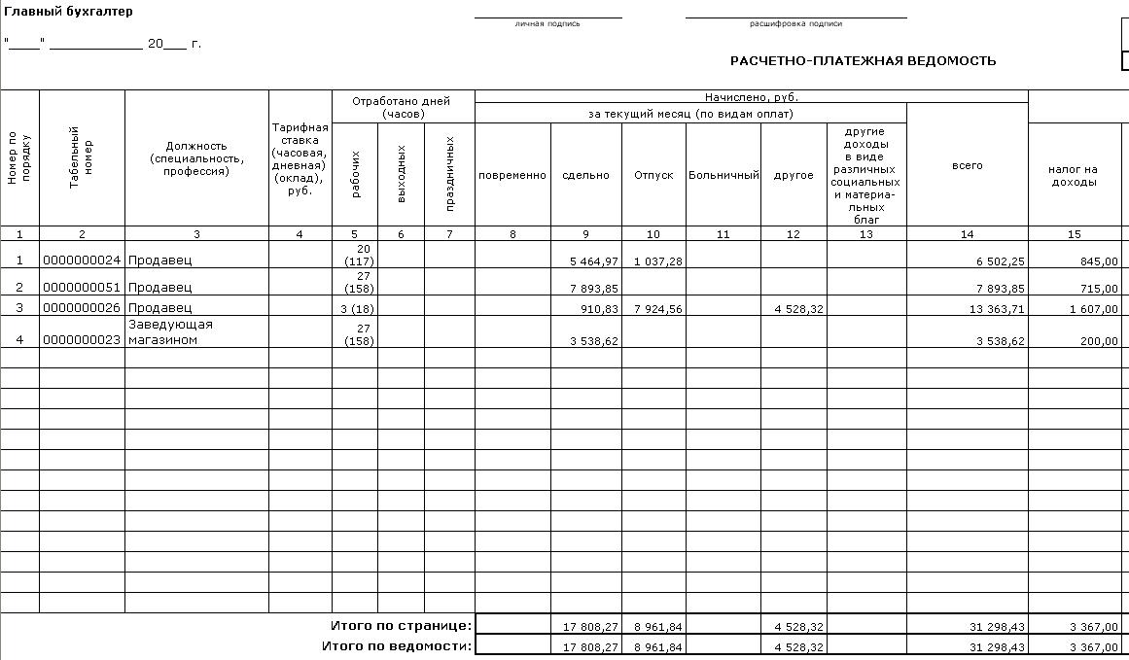
Расчетно-платежная ведомость
Расчётно-платёжная ведомость, бухгалтерский документ для расчётов по заработной плате и выдачи её рабочим и служащим, применяемый на предприятиях и в организациях

Slide 8
Бухгалтерский баланс
Бухгалтерский баланс — основная форма бухгалтерской отчетности, способ группировки активов и пассивов организации в денежном выражении. Он характеризует имущественное и финансовое состояние организации на отчетную дату.
Имеет форму двусторонней таблицы: одна сторона — активы, то есть требования и вложения; вторая — пассивы, то есть обязательства и капитал.
Основное свойство отчёта в том, что суммарные активы всегда равны суммарным пассивам. Это обусловлено тем, что при отражении операций на счетах в балансе соблюдается принцип двойной записи.

Slide 9
Смета доходов и расходов
Смета является основой финансового планирования некоммерческой организации. Обычно она составляется на календарный год (перед его началом) и утверждается ее высшим органом управления.

Slide 10
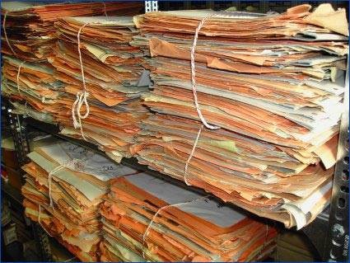
Архив документов
Сколько хранить документы?
Документы нужно хранить как минимум до тех пор, пока их могут потребовать налоговые инспекторы при проверке. На основании пункта 4 статьи 89 Налогового кодекса РФ проверить могут период, не превышающий трех календарных лет, предшествующих году вынесения решения о проверке. Значит, документы трех предыдущих лет нужно хранить обязательно.
Между тем налоговое законодательство прибавляет к этому сроку еще один год. Согласно подпункту 8 пункта 1 статьи 23 Налогового кодекса РФ, налогоплательщики обязаны обеспечивать сохранность документов, необходимых для исчисления и уплаты налогов, в течение четырех лет. К ним относятся данные бухгалтерского и налогового учета, а также документы, подтверждающие получение доходов, осуществление расходов и уплату (удержание) налогов. Аналогичное требование установлено для налоговых агентов (подп. 5 п. 3 ст. 24 Налогового кодекса РФ).

Slide 11
Спасибо за внимание

